Slide 1





V Jornadas de Gestión del Patrimonio Bibliográfico REBIUN
Universidad de Barcelona, 16-17 de abril 2026
HACIA UNA NUEVA GENERACIÓN DE EXPOSICIONES VIRTUALES EN LA BIBLIOTECA DE LA UNIVERSIDAD DE SEVILLA
Jesús Bocanegra Linares
Almudena Iturri Franco

Slide 2


0. Contenido
Antecedentes en las exposiciones en la BUS
Revisión de las exposiciones virtuales
La Biblioteca de la Casa de Osuna como caso de estudio
De Omeka S a Licium: comparación funcional aplicada al caso
5. Conclusiones
Cartel de difusión del portal de exposiciones virtuales ExpoBUS

Slide 3
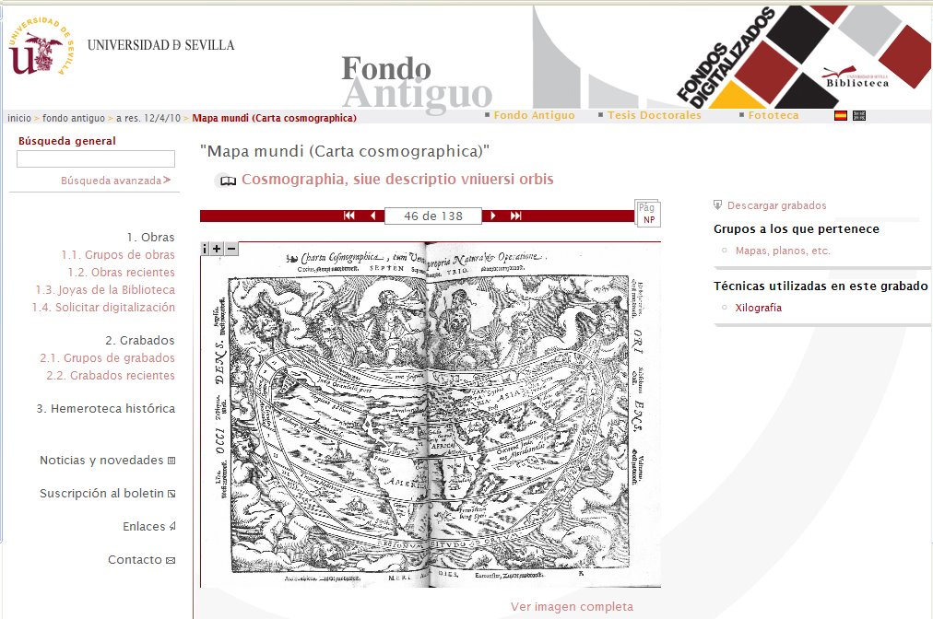
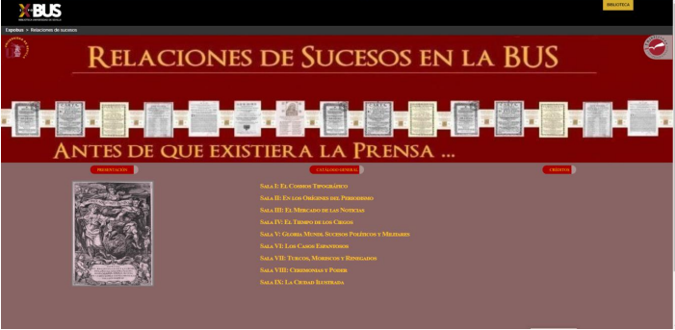
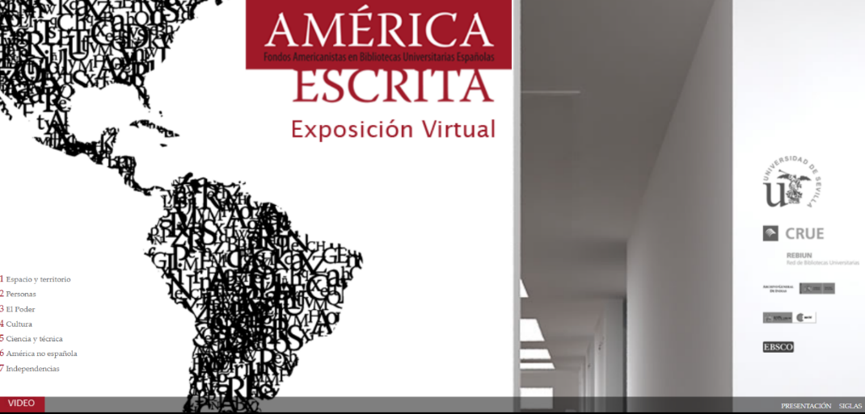
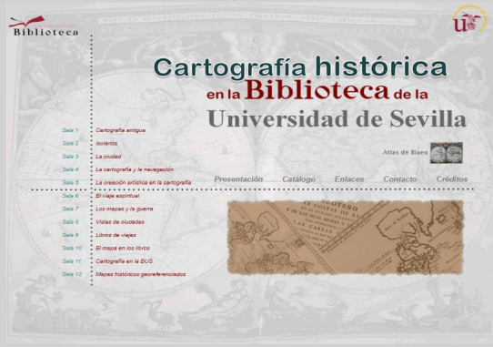
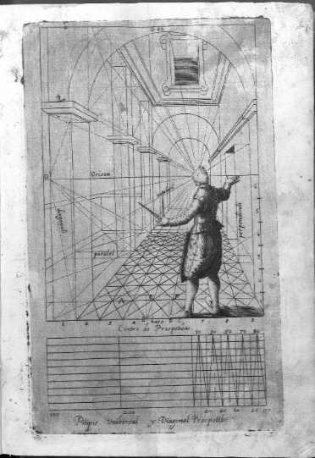
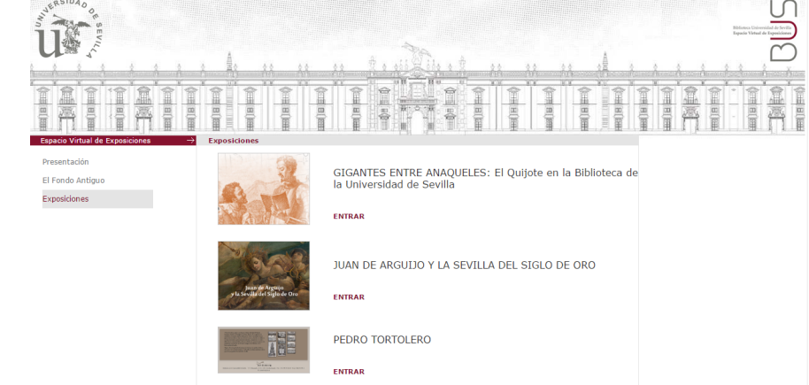



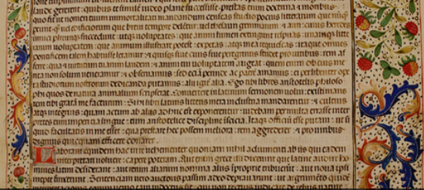
1. Antecedentes
Creación del Portal de Fondos Digitalizados de la BUS (2003)
Primeras exposiciones virtuales
Exposición América Escrita (2010)
Organizada por el GT de Patrimonio Bibliográfico de REBIUN y el Archivo General de Indias
Tecnología
Espacio Virtual de Exposiciones de la BUS (2011)
HTML básico e imágenes gif
Macromedia/Adobe Flash
Adobe Captivate…
La Antigüedad en la BUS
2010

Slide 4
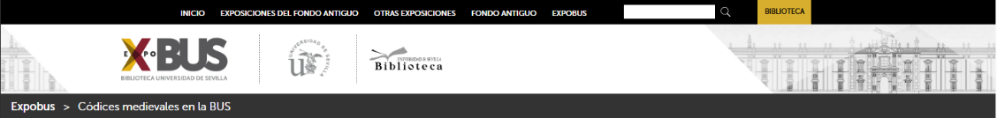
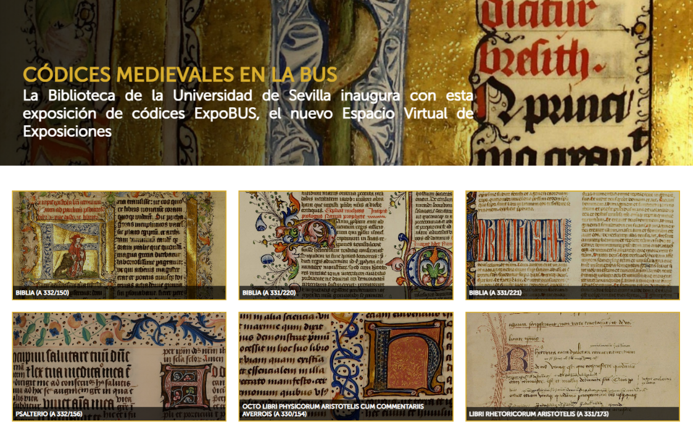
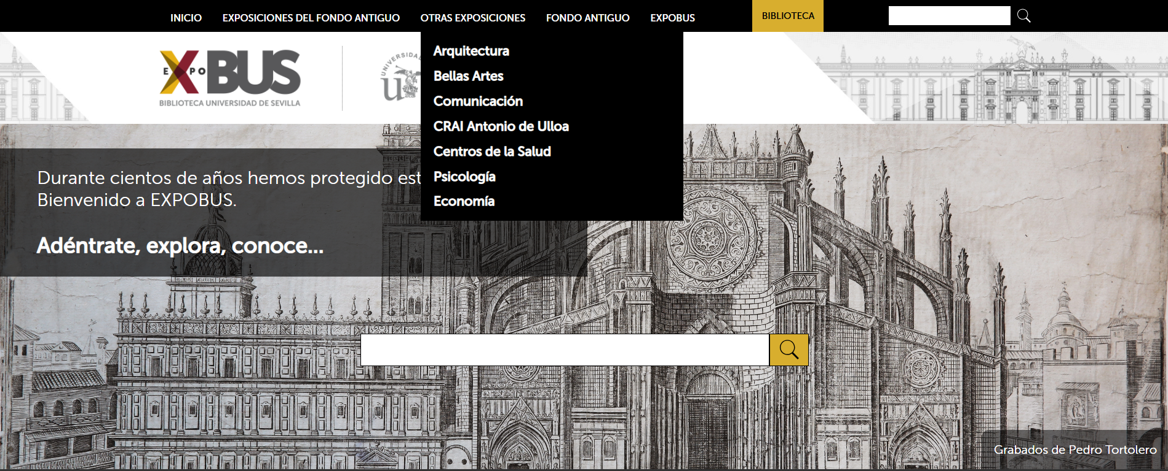
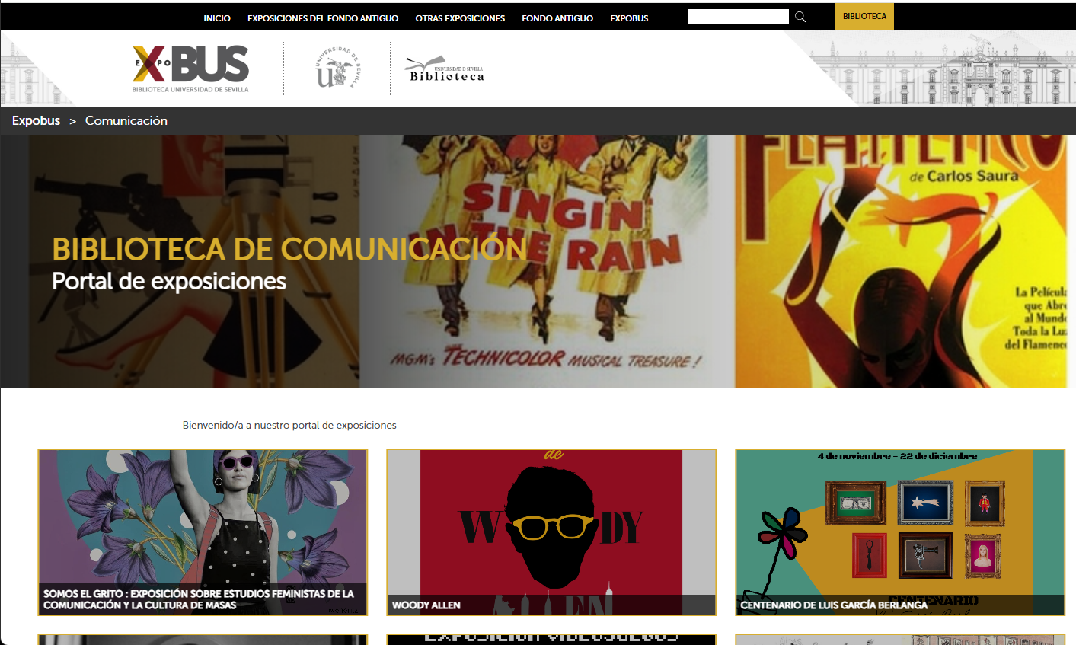
Creación del portal ExpoBUS (2015)
OMEKA
Software libre, de código abierto
Específico para colecciones digitales
Muchos usuarios
Permite crear exposiciones de forma sencilla
Personalizable
Primera exposición creada en ExpoBUS
OMEKA S (2018)
Sistema multisitio
Mejoras en el buscador y en gestión de usuarios
Más personalizable
Uso más sencillo
Multisitio: sub-portales de exposiciones

Slide 5
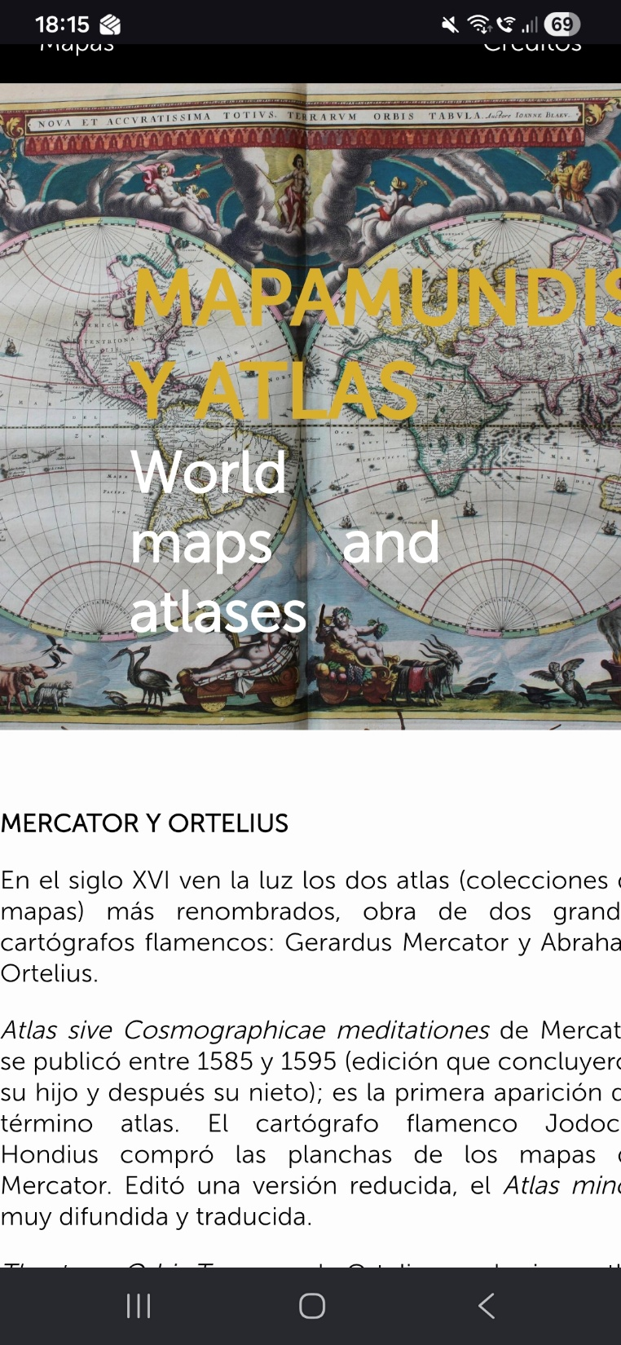
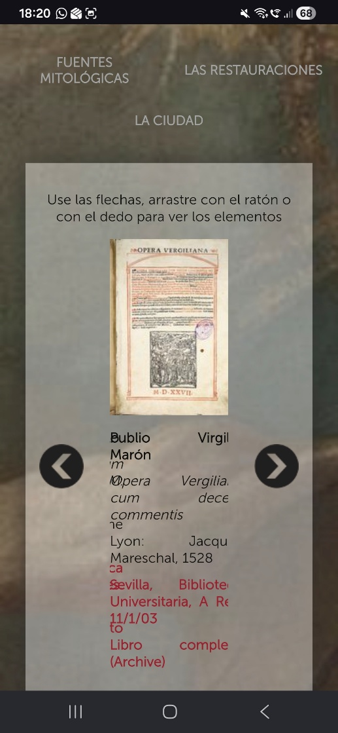
2. Revisión
En 2022 se crea un grupo de trabajo interno para analizar carencias y detectar mejoras.
Aspectos analizados:
Usabilidad: experiencia del usuario y navegación
Adaptación a entorno móvil
Visualización y diseño
Integración de vídeos y audios en formatos diversos
Opciones de compartir en redes sociales
Traducciones
Importación y exportación de registros
Ejemplos de vistas defectuosas desde el entorno móvil
“¡Exposiciones más dinámicas y variadas!
“Mejor adaptadas a entornos móviles”

Slide 6
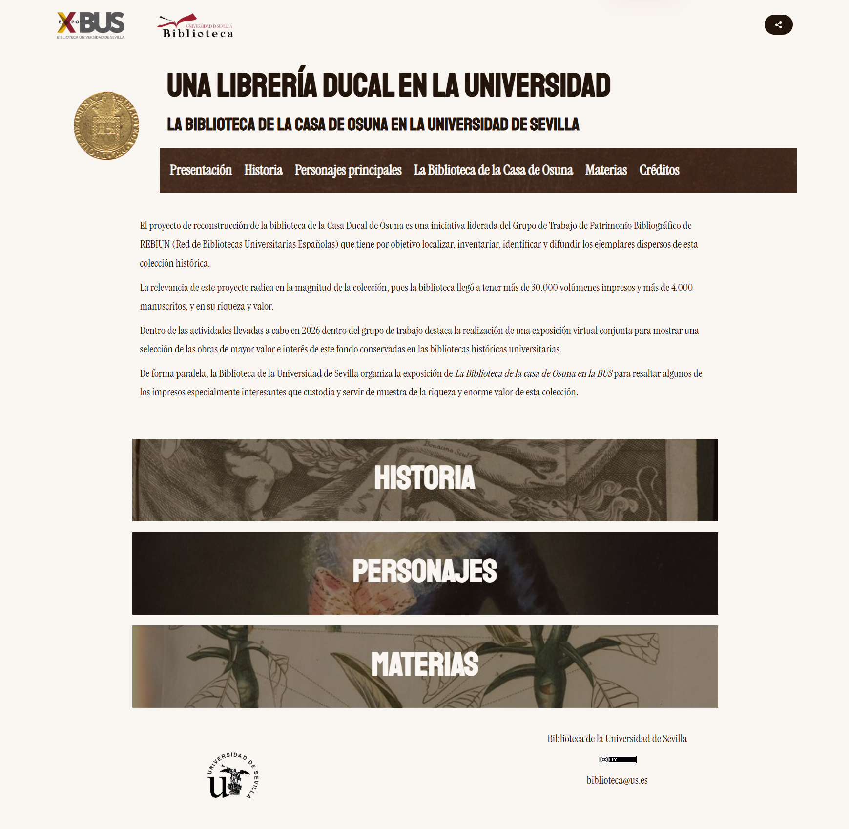
3. La Biblioteca de la Casa de Osuna como caso de estudio
Una nueva perspectiva
Invertir el procedimiento
En lugar de diseñar la exposición y luego crearla.
Se crea y diseña la exposición simultáneamente.
Caso de estudio para un nuevo marco de trabajo.
Evolución de ExpoBUS, no ruptura
Experimentar con la metodología
Diseñar desde dentro de la herramienta
Sin maqueta cerrada previa
Construir, probar, reajustar
Anticipar la experiencia del visitante

Slide 7
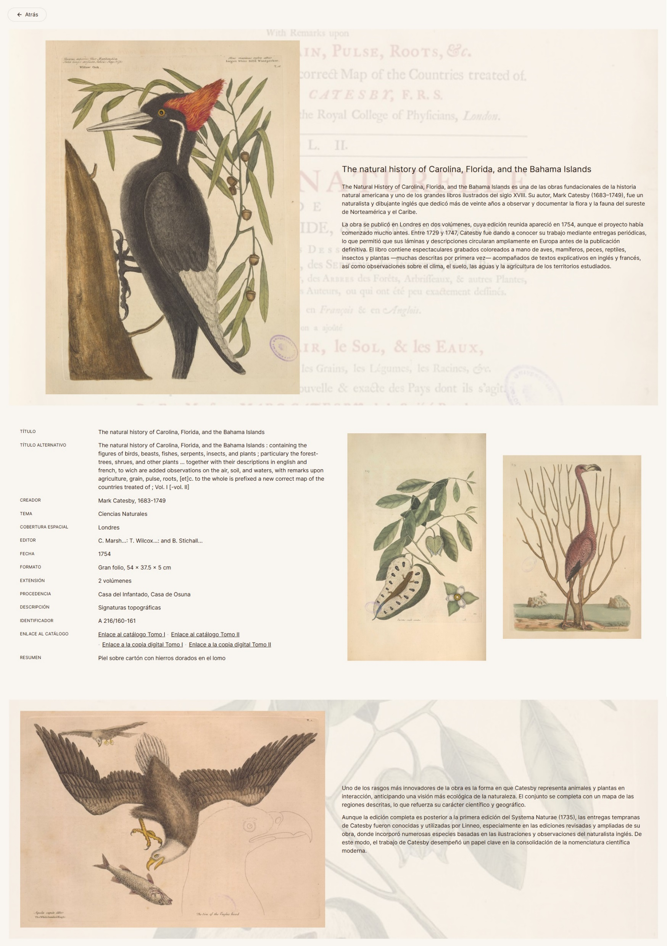
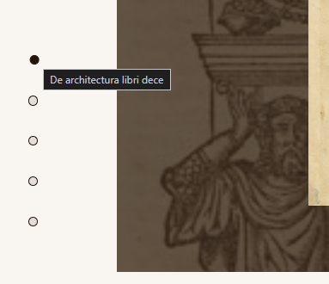
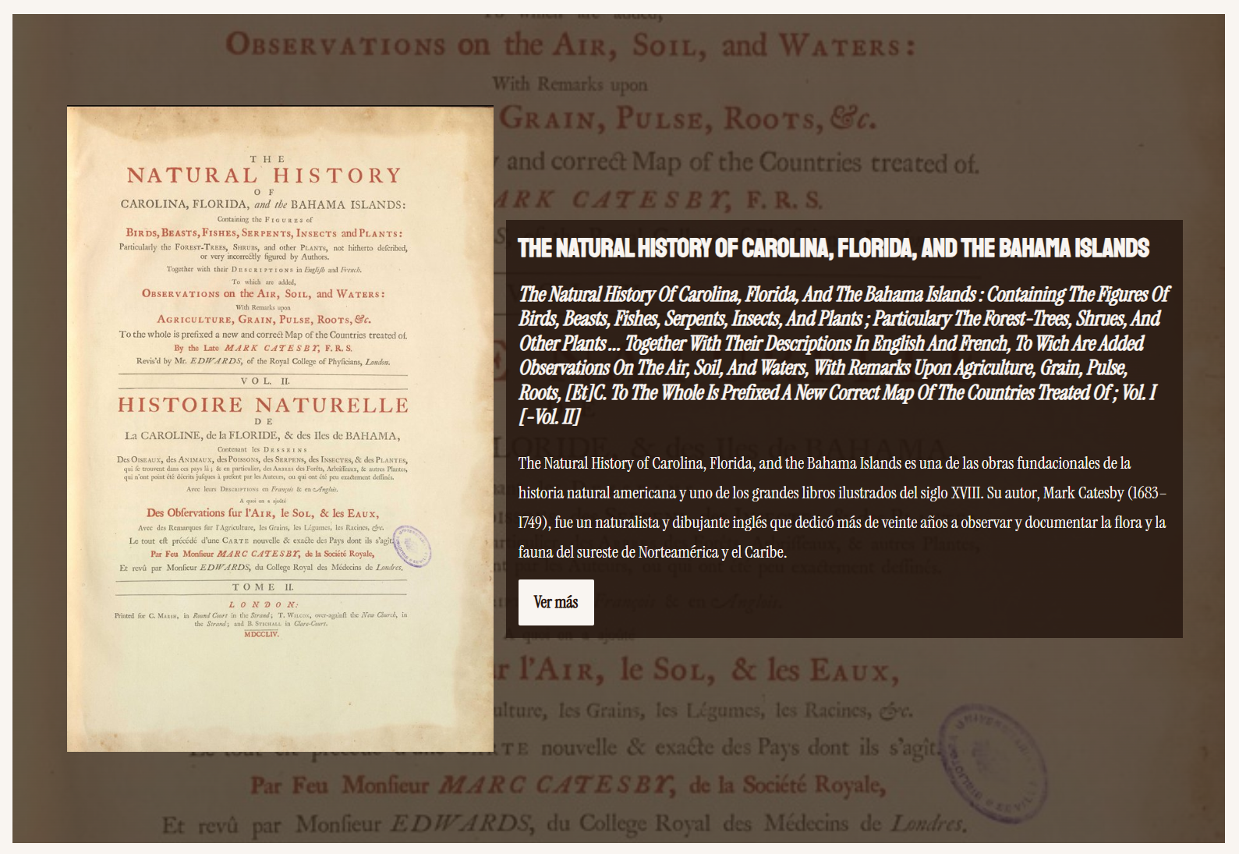
Organizando la estructura de la exposición
Relato en capas: historia, personajes y materias
Nueve materias: una sola página por materia
Desplegables y modales para evitar clics y saturación

Slide 8
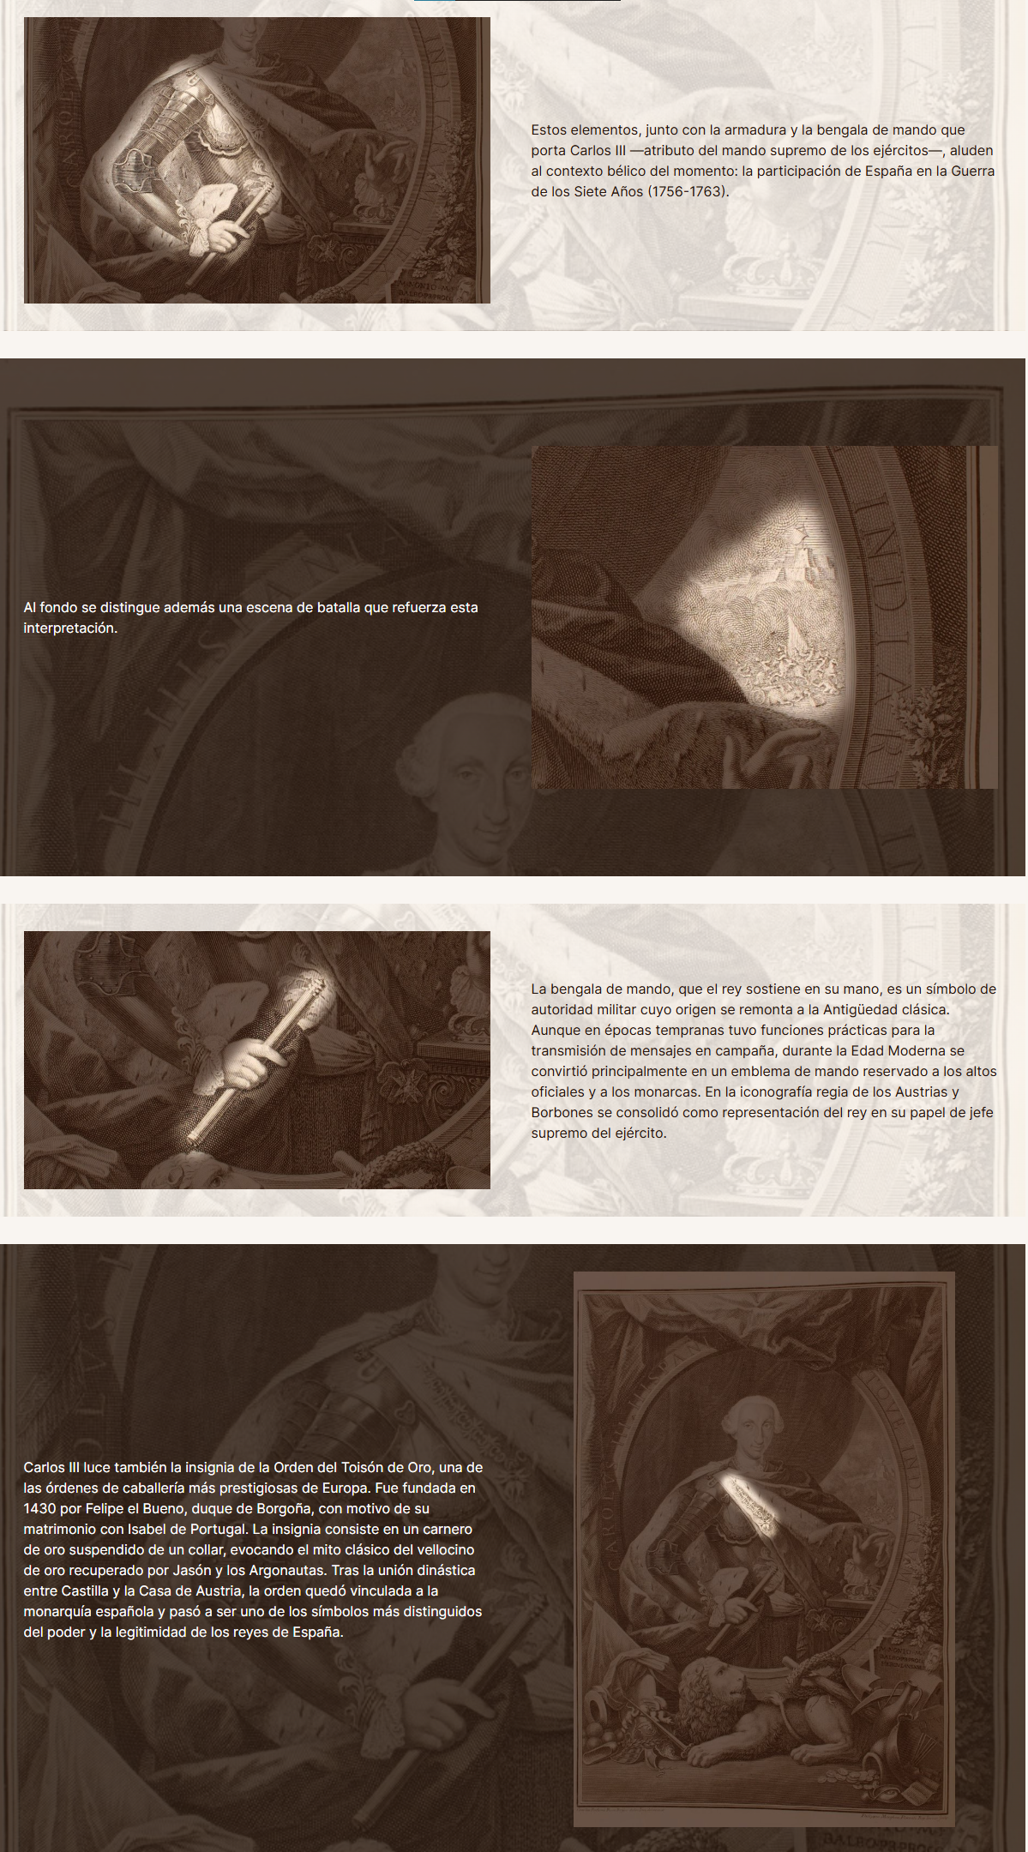
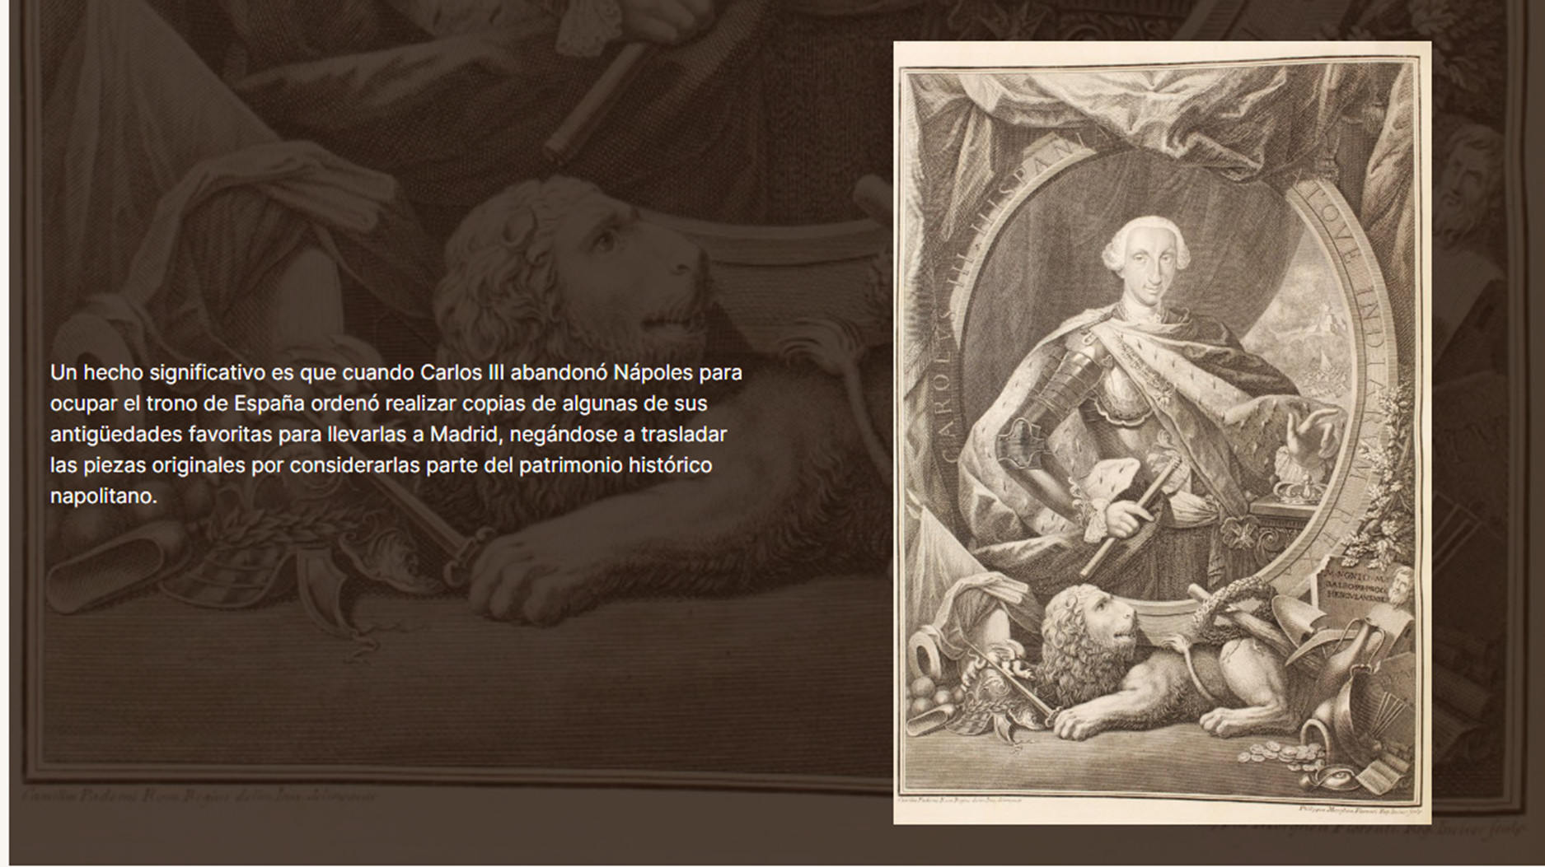
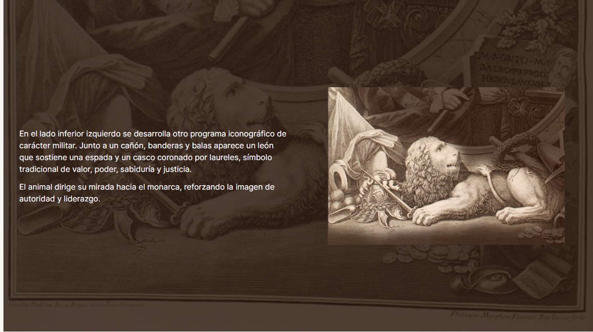
Mejora iterativa sobre el portal en vivo
Se parte de una idea de trabajo que se va mejorando
El proceso no siempre es lineal
Ejemplo: idea de resaltar detalles en un grabado
  Primero se empezó de una forma más tradicional
  Tras navegar por el sitio: pensamos en una opción con scroll
  Se implementó una escena reutilizable

Slide 9
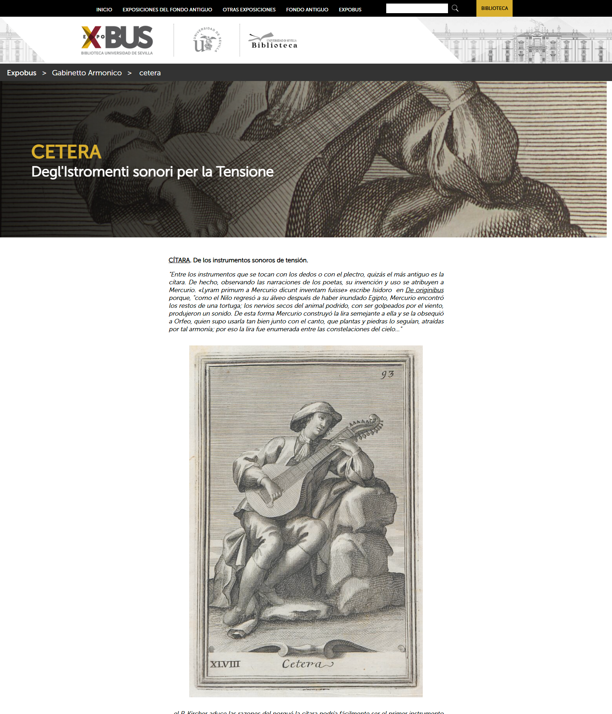
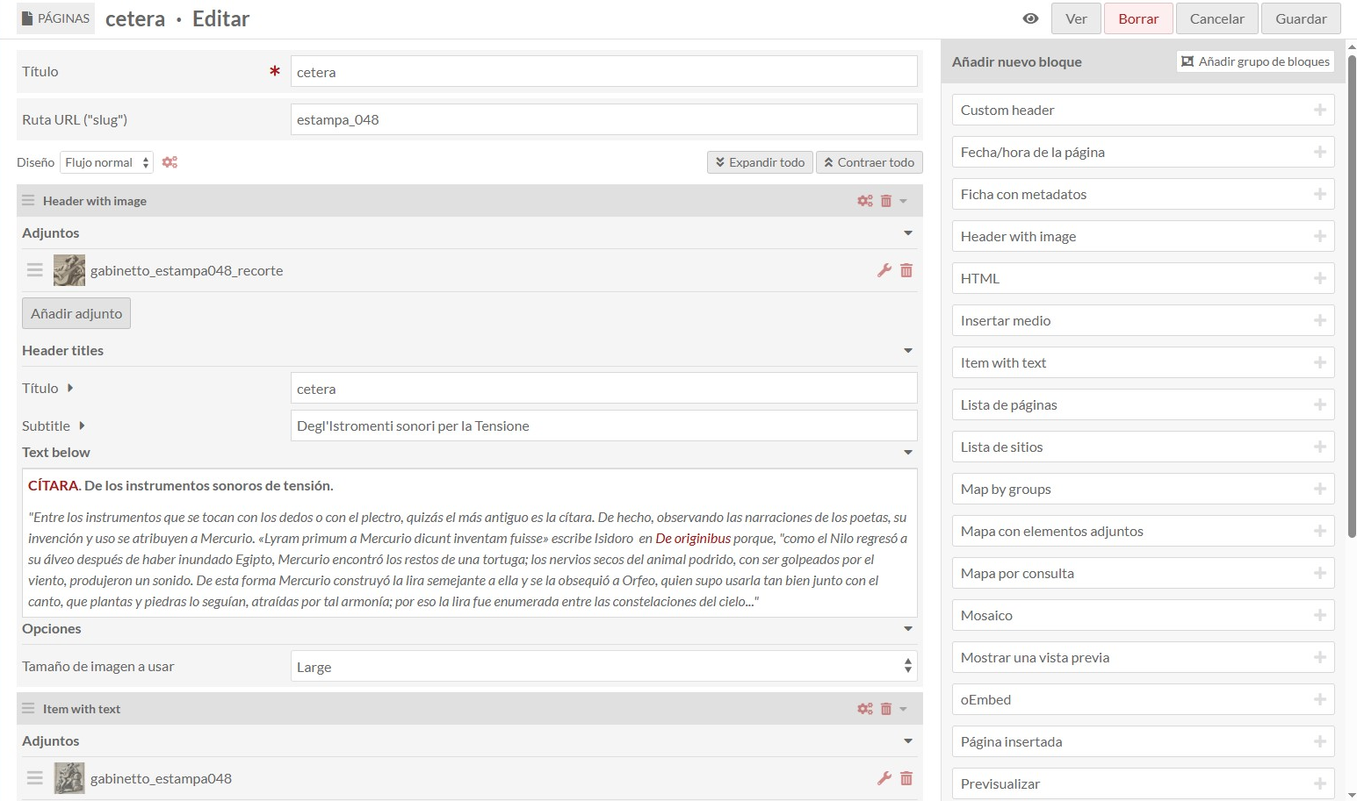
4. De Omeka a Licium: comparación funcional aplicada al caso
De la publicación con plantillas a la construcción expositiva.
Ejemplo de publicación en Omeka S mediante el uso de plantilla y de su visualización

Slide 10
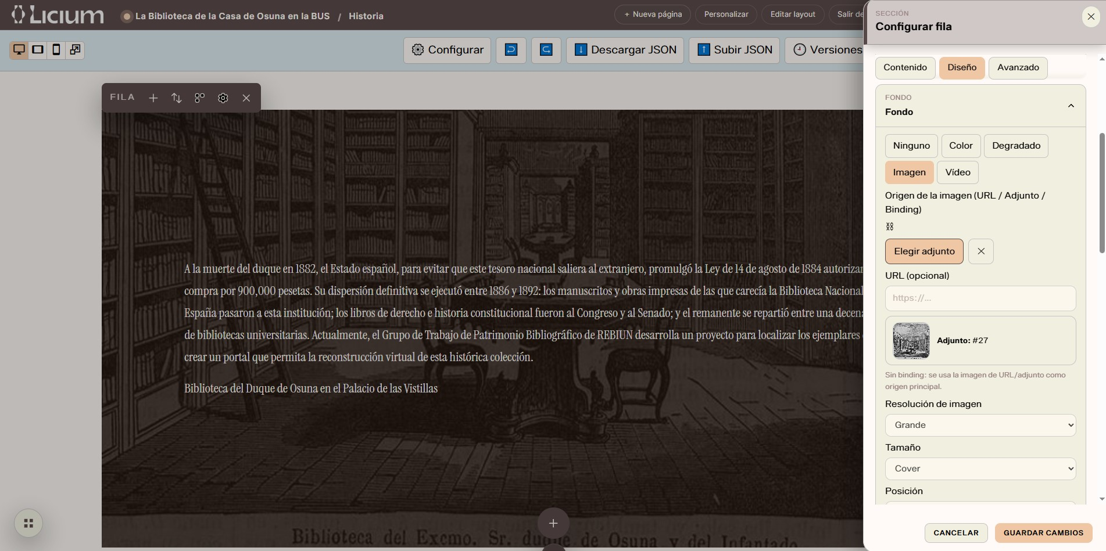
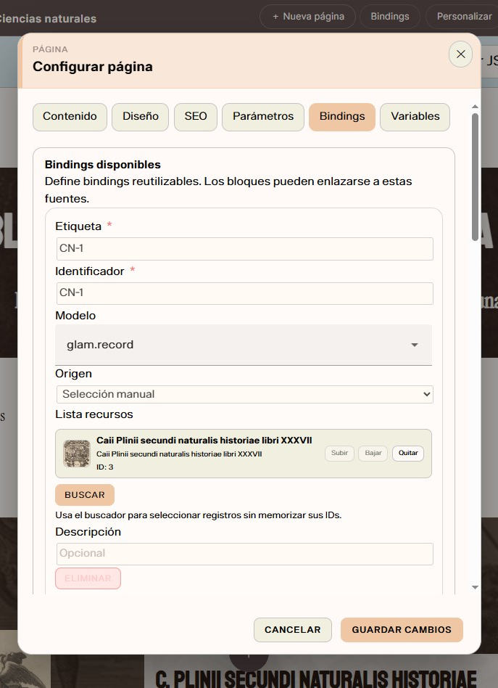
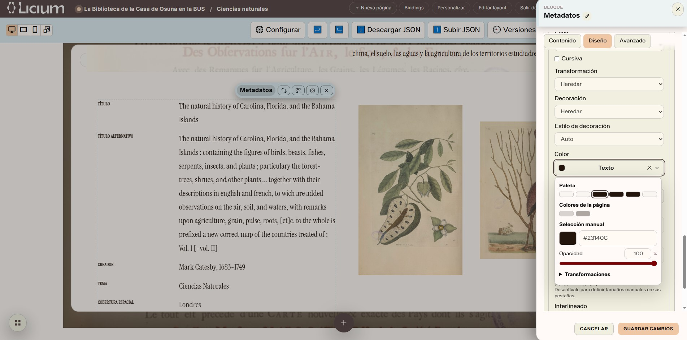
Ejemplo de publicación en Licium mediante el editor Builder
Builder: secciones, contenedores y bloques
Configuración visual
Uso de imágenes de registros para fondos, sin duplicar
Paletas de colores normalizadas
Multidioma integrado

Slide 11
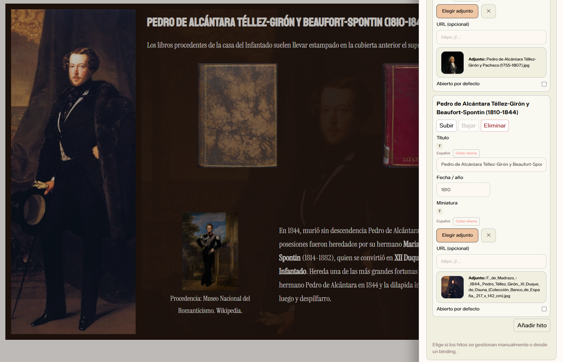
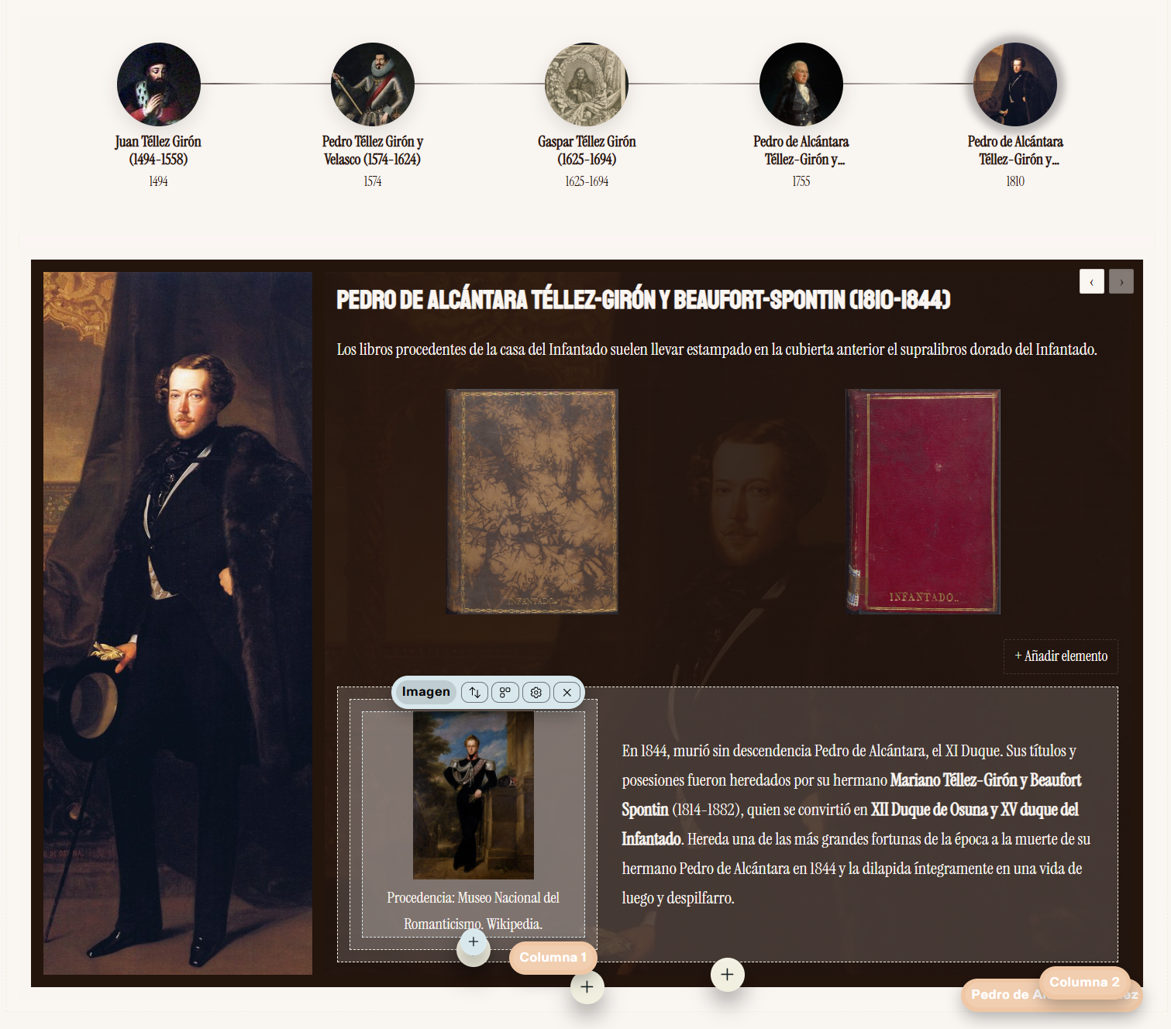
Conexión con fuentes de datos (bindings):
  Contenidos enlazados a registros
  Partes dinámicas según los datos
  Mapas, líneas de tiempo, galerías, carruseles…
Entidades iterables: manualmente o mediante bindings
Cada iteración genera un hueco que se puede construir libremente mediante bloques
Ejemplos de datos enlazados y edición de entidades

Slide 12
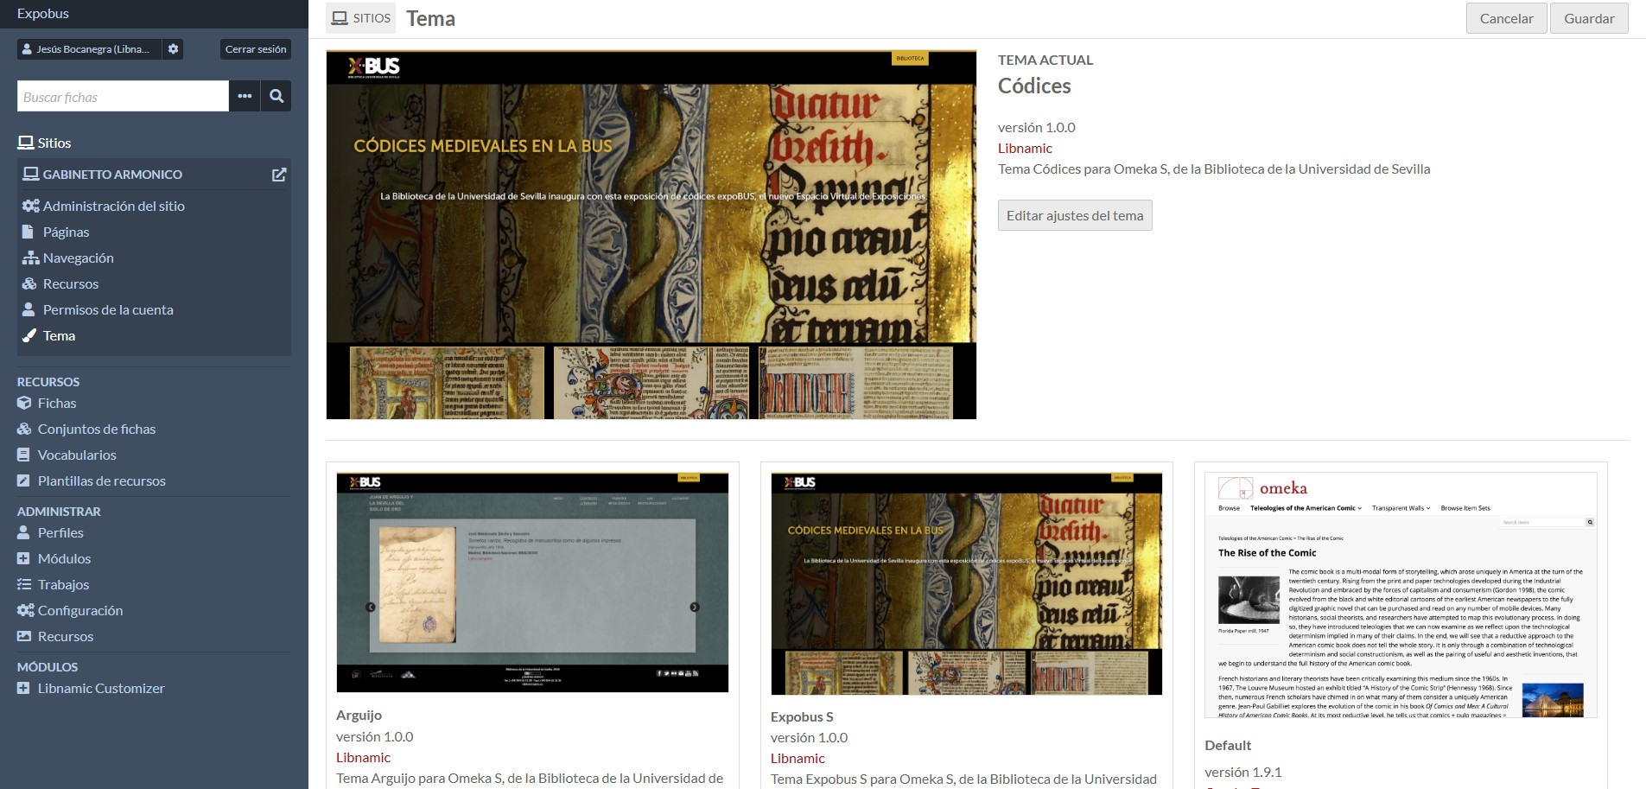
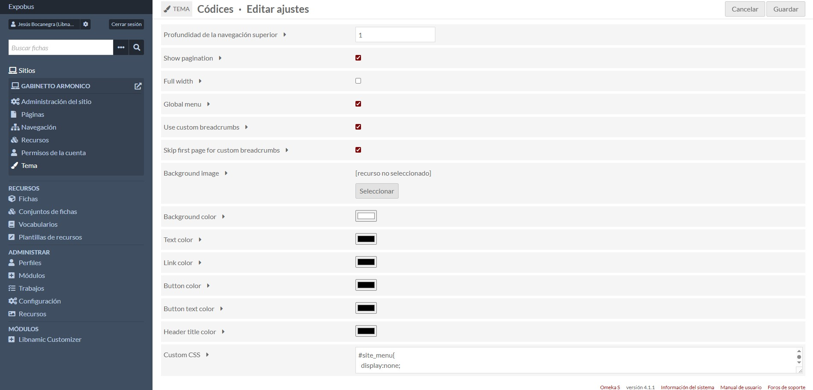
En Omeka S
Dos temas o diseños para crear exposiciones.
Personalización limitada a las opciones previstas durante el desarrollo.
Temas disponibles en Omeka S en la BUS
Almudena
Posibilidades de personalización de los temas en Omeka S

Slide 13
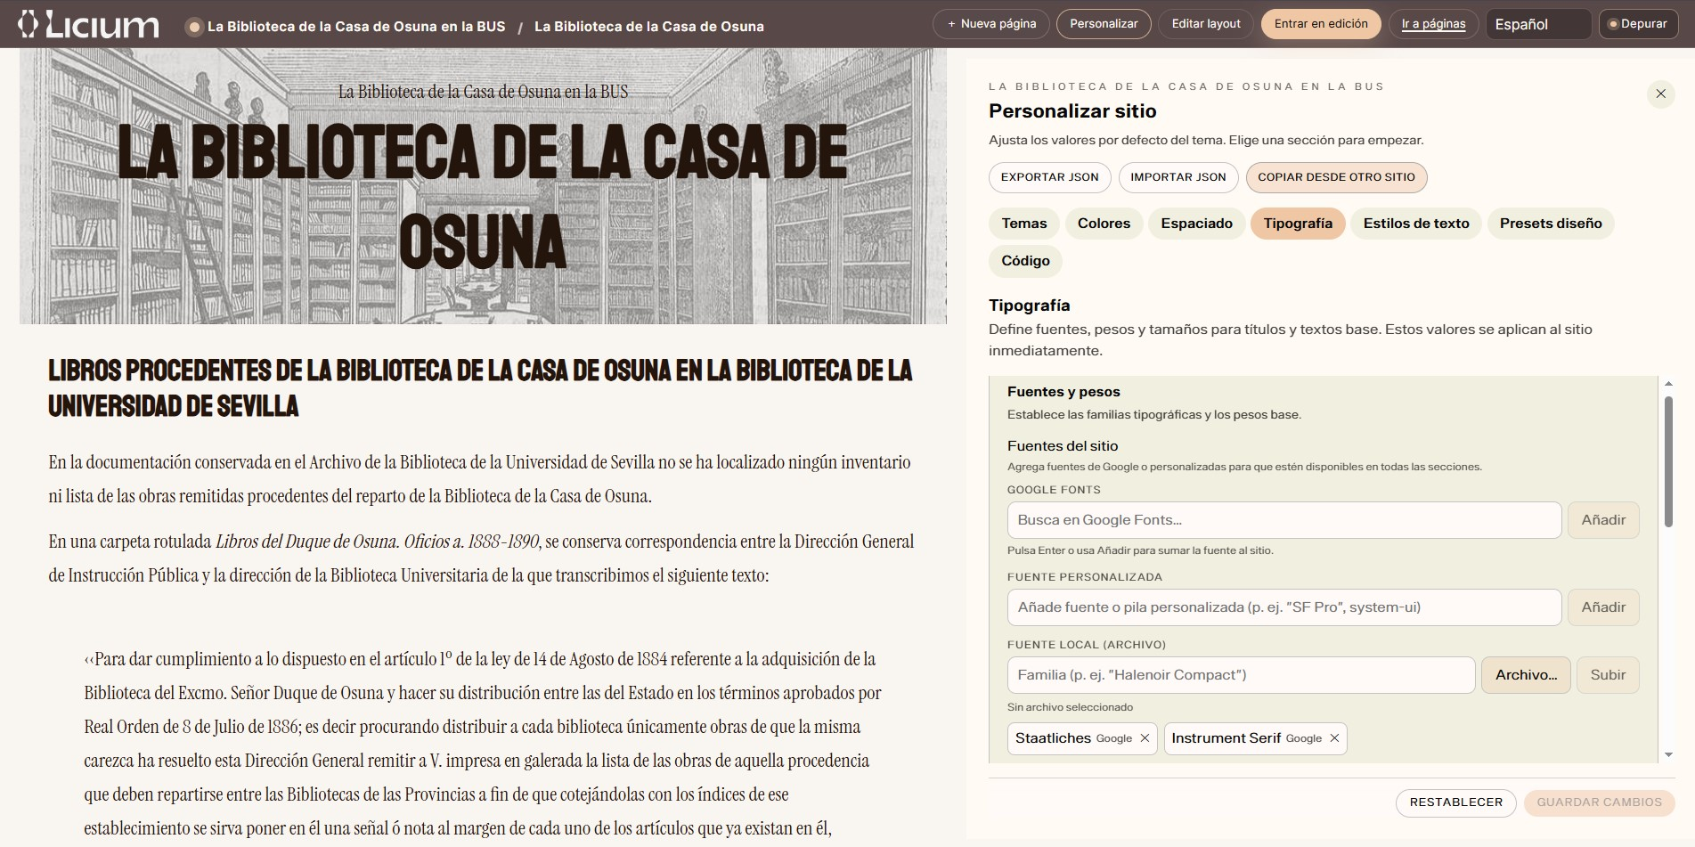
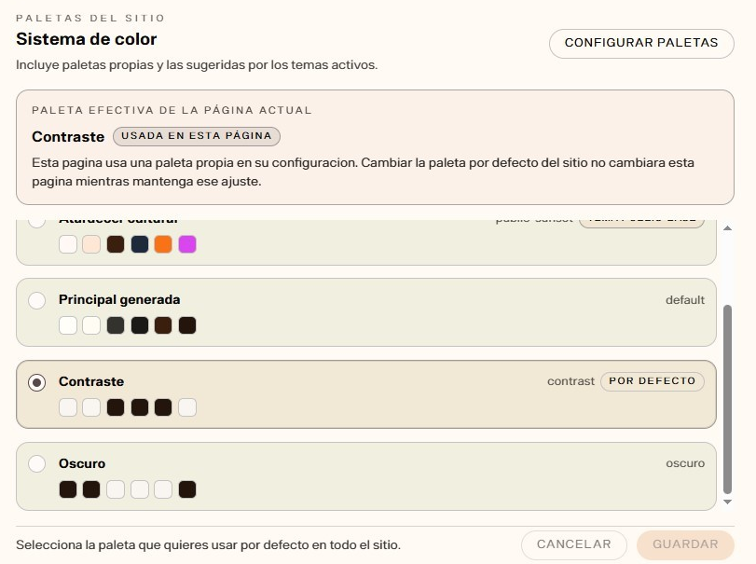
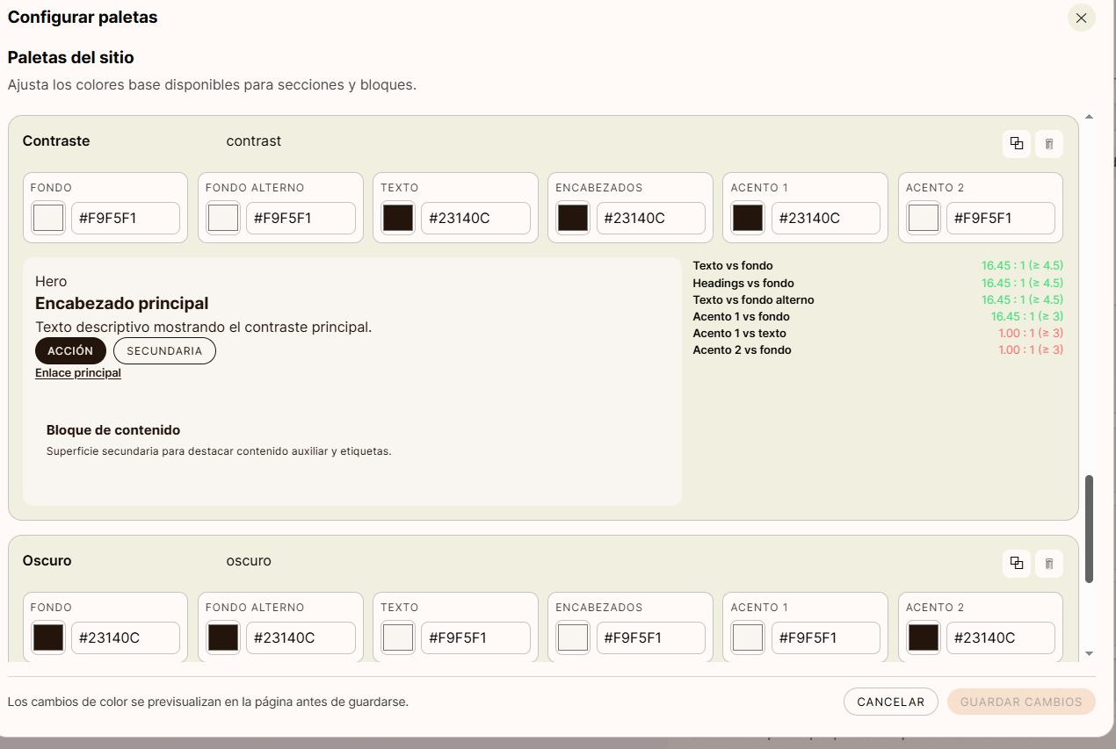
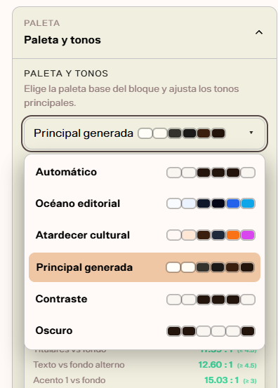
Nuevo concepto: personalizador de sitios
  Tipografía
  Paleta de colores
  Estilos de texto
  Espaciado y tamaños
En Licium también existen temas, pero son menos necesarios.

Slide 14
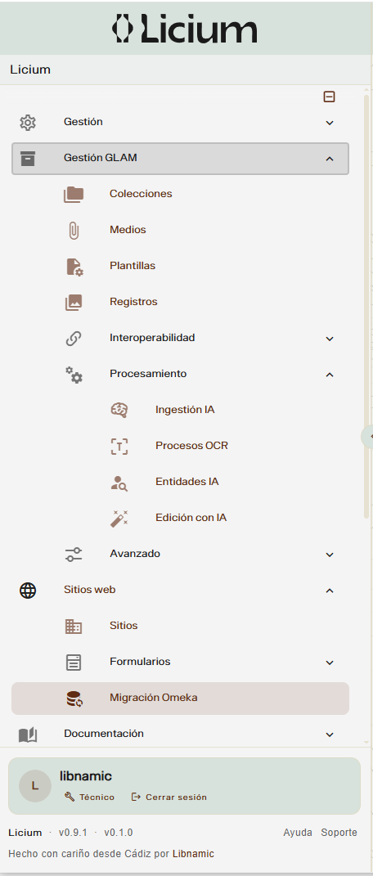
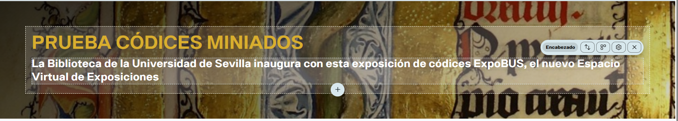
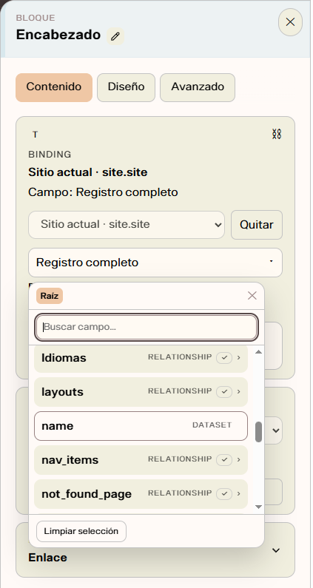
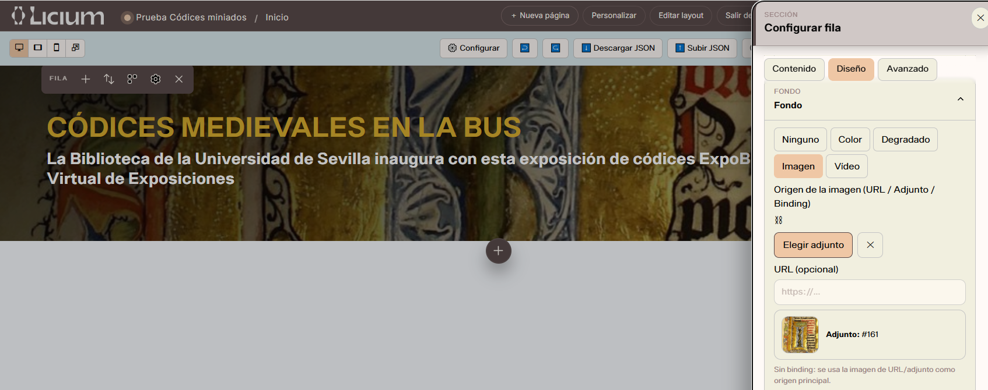
¿Y qué hacemos con las exposiciones en Omeka S?
Creación de mapeos visuales de diseño: bloque de Omeka S <-> sección de Licium
JSON de equivalencia: qué es qué
Migración automatizada de los ítems de Omeka S
Asistente de migración de sitios: por cada sitio y página de Omeka, crea sus equivalentes en Licium siguiendo los mapeos.
Los arquetipos de exposición en Omeka nos ayudan a tener opciones limitadas.

Slide 15
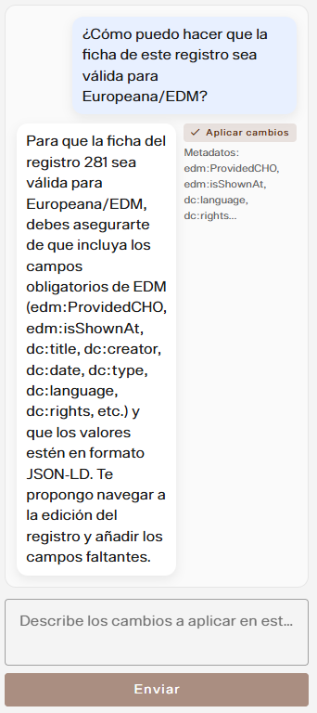
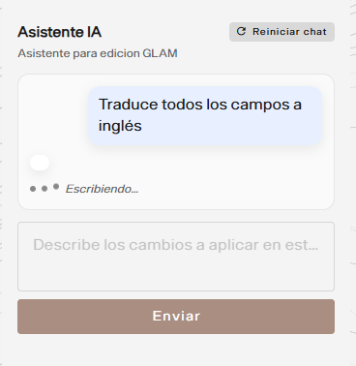
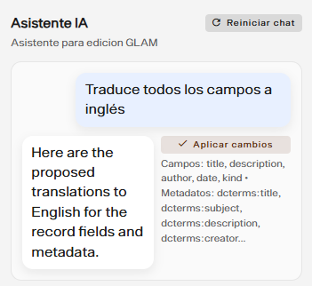
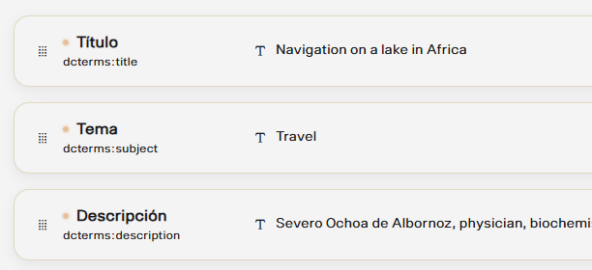
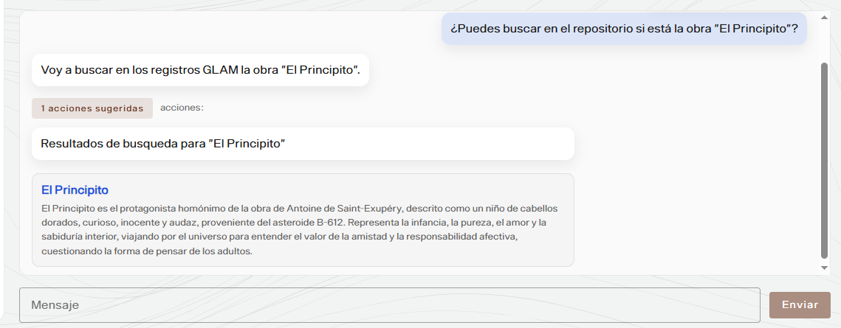
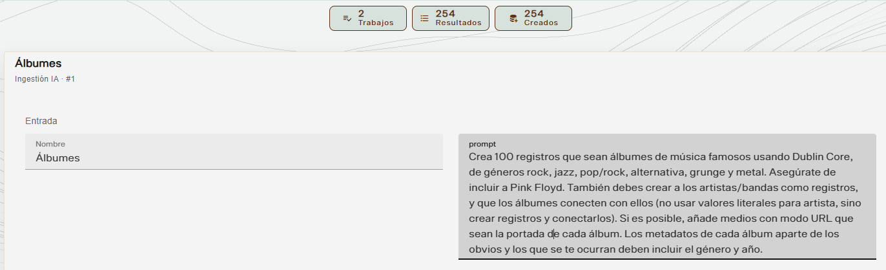
Más allá del builder y de las exposiciones
La exposición es solo la capa visible del proceso
Plataforma patrimonial orientada a datos y procesos
Diseño, datos y gestión en un mismo entorno
Otras funciones y casos de uso:
Tratamiento y mejora de metadatos
Asistencia a la catalogación y normalización
Asistente de búsqueda
Ingesta y procesamiento de documentos (OCR, entidades)
Gestión de repositorios, archivos y procesos patrimoniales

Slide 16
5. Conclusiones
Licium no supone una ruptura con la trayectoria de la Biblioteca, sino una evolución natural en la difusión de su colección que aprovecha la experiencia previa para dar un salto cualitativo y mejorar las prestaciones y experiencias.
El nuevo portal ExpoBUS es un proyecto innovador que permitirá a la BUS:
Crear exposiciones dinámicas y atractivas.
Difundir mediante múltiples formatos y dispositivos.
Facilitar la creación de exposiciones complejas y variadas sin necesidad de ayuda experta.
Mejorar la difusión de la colección con exposiciones originales, con distintas capas de lectura y experiencias de profundización.
Seguir siendo un referente en la difusión de las colecciones y fondos bibliográficos y documentales.

Slide 17
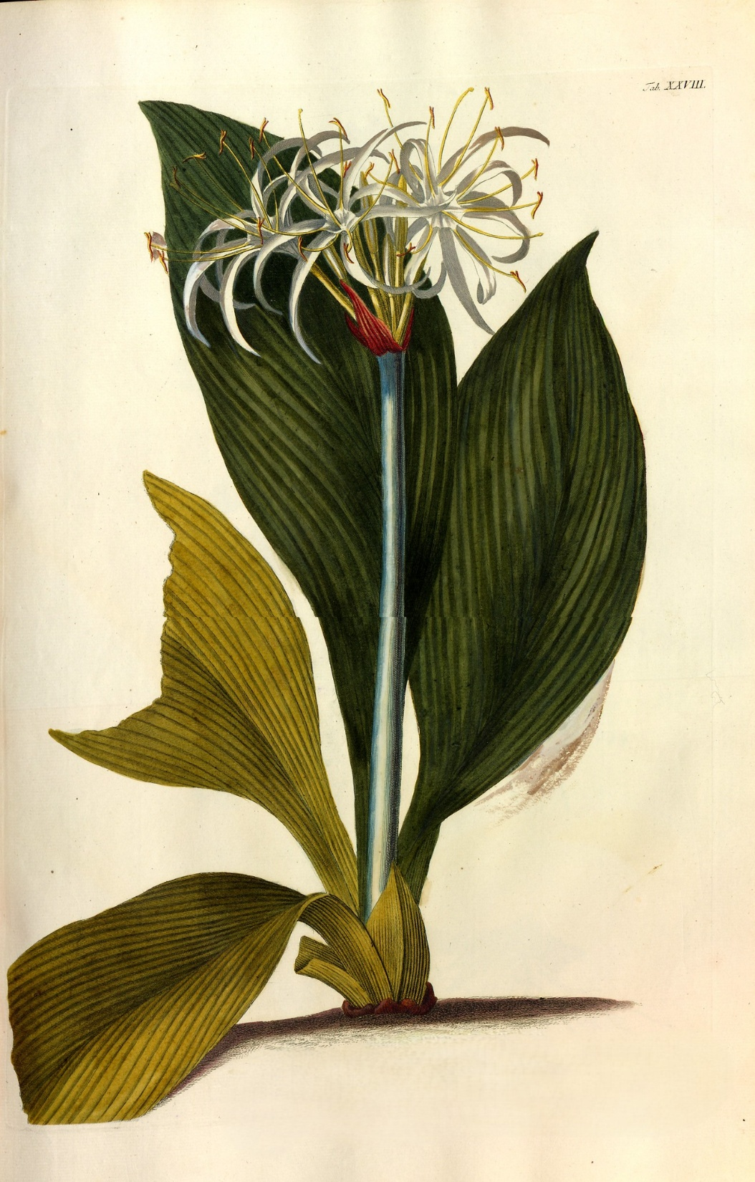
¡MUCHAS GRACIAS!
Jesús Bocanegra Linares
(Libnamic Consulting)
jesus@libnamic.com
Almudena Iturri Franco
(Biblioteca de la Universidad de Sevilla)
almudena@us.es

